Slide 1

Bài 12: NỒI CƠM ĐIỆN

Slide 2
MỤC TIÊU BÀI HỌC
- Nhận biết và nêu chức năng các bộ phận chính của nồi cơm điện
- Vẽ được sơ đồ khối mô tả được nguyên lý làm việc và công dụng của nồi cơm điện
- Lựa chọn và sử dụng được nồi cơm điện đúng cách và an toàn

Slide 3


Cơm được nấu như thế nào trước khi có nồi cơm điện ? Nồi cơm điện làm việc như thế nào? Làm thế nào để lựa chọn sử dụng nồi cơm điện đúng cách tiết kiệm và an toàn

Slide 4

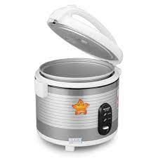
I . CẤU TẠO
Nắp nồi
Thân nồi
Nồi nấu
Bộ phận sinh nhiệt
Bộ phận điều khiển

Slide 5

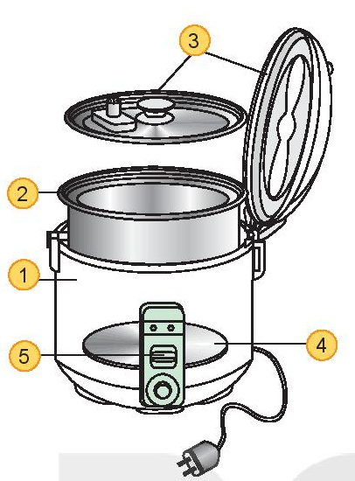
Khám phá
Quan sát hình 12.2 và cho biết tên gọi các bộ phận (1), (2), (3), (4), (5)

Slide 6
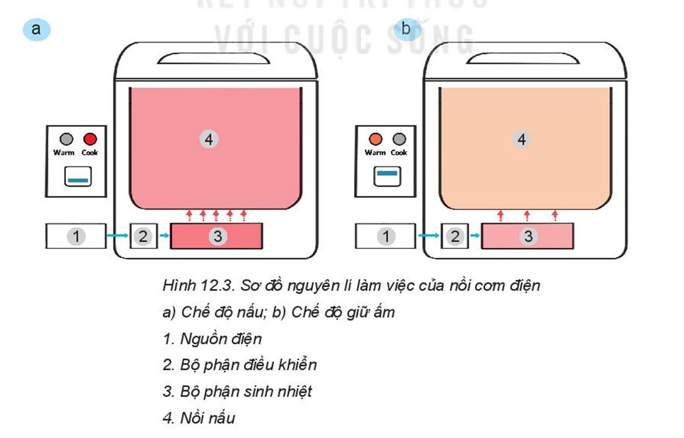
II. NGUYÊN LÝ LÀM VIỆC
Khi bắt đầu nấu, bộ phận điều khiển cấp điện cho bộ phận sinh nhiệt, khi đó ngồi làm việc ở chế độ nấu( hình 12.3 a)
chế độ nấu
Nồi nấu
Nguồn điện
Bộ phận
điều khiển
Bộ phận sinh nhiệt

Slide 7
II. NGUYÊN LÝ LÀM VIỆC
Khi cơm cạn nước, bộ phận điều khiển làm giảm nhiệt độ của bộ phận sinh nhiệt nồi chuyển sang chế độ giữ ấm( hình 12.3 b)
chế độ giữ ấm
Nồi nấu
Nguồn điện
Bộ phận sinh nhiệt
Bộ phận
điều khiển

Slide 8
III. LỰA CHỌN VÀ SỬ DỤNG
1. Lựa chọn
Bên cạnh những lưu ý chung khi lựa chọn đồ dùng điện trong gia đình việc lựa chọn nồi cơm điện cần quan tâm đến dung tích chức năng của nồi cơm điện sao cho phù hợp với điều kiện thực tế của gia đình
Dung tích | Số cốc gạo tiêu chuẩn | Số người ăn
0,6 L | 2 - 4 | 1 -2
1L | 5 | 2 - 4
1,8 – 2L | 8 -12 | 4 - 6
2-2,5 | 12 - 14 | 6 - 8

Slide 9

Kết nối năng lực
Gia đình bạn Hoa có 4 người Bố mẹ hoa và em trai gần một tuổi. Em hãy giúp Hoa lựa chọn một chiếc nồi cơm điện phù hợp nhất với gia đình bạn ấy trong ba loại dưới đây và giải thích sự lựa chọn đó ( xem Bảng 12.1)
a) Nồi cơm điện có thông số : 220V, 680V, 2.0 L
b) Nồi cơm điện có thông số : 220V, 775V, 1.8 L
c) Nồi cơm điện có thông số : 220V, 680V, 1.0 L

Slide 10

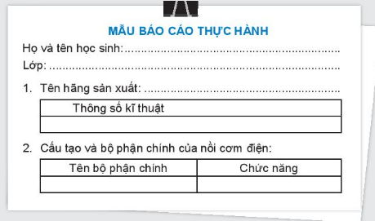
Thực hành
I. Chuẩn bị
Dụng cụ thiết bị: nồi cơm điện
Nguồn điện 220v
Phiếu báo cáo thực hành cá nhân theo mẫu( hình 12.4)

Slide 11
Thực hành
II. Nội dung và trình tự thực hành
Đọc các thông số kỹ thuật ghi trên nồi cơm điện)
Quan sát, chỉ ra và nêu chức năng các bộ phận chính của nồi cơm điện
Cấp nguồn cho nồi cơm điện nồi ở chế độ nấu và giữ ấm quan sát sự thay đổi của để đèn báo

Slide 12
III .LỰA CHỌN VÀ SỬ DỤNG
2. Sử dụng
a) Nấu cơm bằng nồi cơm điện
Chuẩn bị
Nấu cơm

Slide 13
III .LỰA CHỌN VÀ SỬ DỤNG
2. Sử dụng
b) Một số lưu ý khi sử dụng
Đặt nồi cơm điện nơi khô ráo thoáng mát
Không dùng tay ,vật dụng khác để che hoặc tiếp xúc với van thoát hơi của nồi cơm điện khi nồi đang nấu
Không mở nắp nồi để kiểm tra cơm khi đang nấu
Không dùng các vật cứng ngọn trà sát, lau chùi bên trong nồi nấu
Không nấu quá lượng gạo quy định

Slide 14
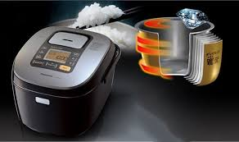
Để sử dụng nồi cơm điện đúng cách tiết kiệm và an toàn ta cần đọc kỹ hướng dẫn sử dụng đi kèm

Slide 15
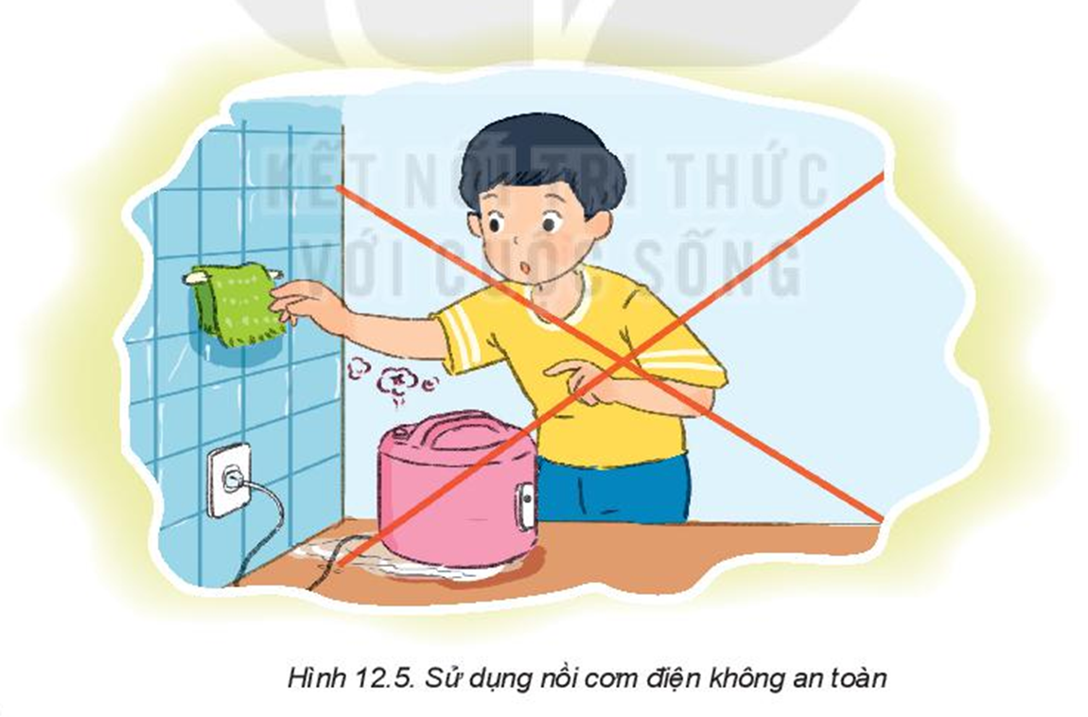
Luyện tập
Quan sát hình 12.5 và chỉ ra những điểm có thể gây mất an toàn khi sử dụng nồi cơm điện

Slide 16

Vận dụng
Tìm hiểu và cho biết thông tin về loại nồi cơm điện nhà em hoặc nhà người thân của em đang sử dụng quan sát việc sử dụng nồi cơm điện đó và cho biết việc sử dụng nồi cơm điện đã an toàn chưa?

Slide 17




